Slide 1

TUBERCULOSIS
Salud Pública

Slide 2
¿QUE ES LA TUBERCULOSIS?
La tuberculosis es una enfermedad infecciosa crónica causada por el Mycobacterium tuberculosis, la cual puede afectar cualquier órgano o tejido. Sin embargo, la forma más común de la enfermedad es la pulmonar, cuando la infección afecta órganos diferentes al pulmón, esta se denomina tuberculosis extrapulmonar, la localización más frecuente de esta forma de la enfermedad es la pleural, seguida por la ganglionar.

Slide 3
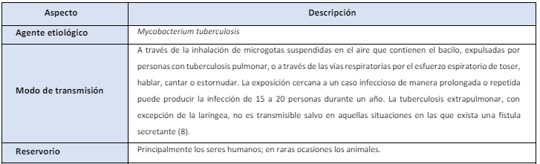
CARACTERÍSTICAS GENERALES DE LA TUBERCULOSIS

Slide 4
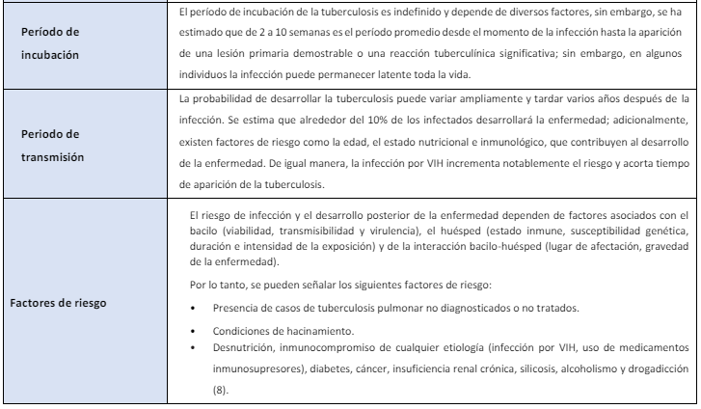
CARACTERÍSTICAS GENERALES DE LA TUBERCULOSIS

Slide 5
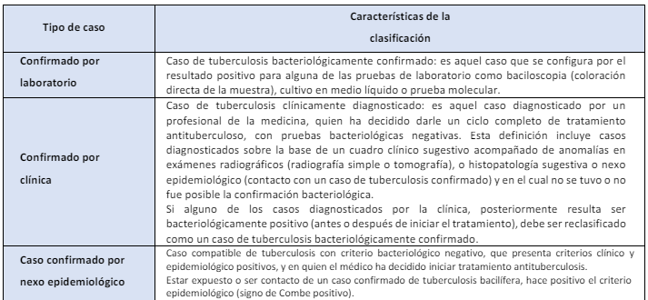
DEFINICIÓN OPERATIVA DE CASO

Slide 6
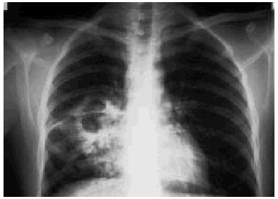
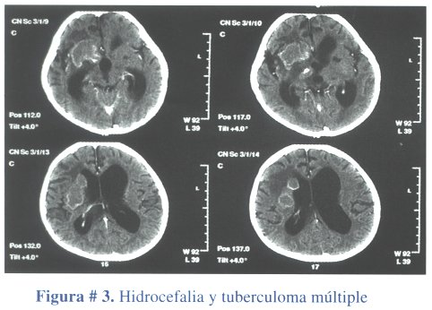
CLASIFICACIÓN SEGÚN LOCALIZACIÓN ANATÓMICA DE LA ENFERMEDAD
Tuberculosis pulmonar: se refiere a cualquier caso bacteriológicamente confirmado o clínicamente diagnosticado de tuberculosis, que afecta el parénquima pulmonar o el árbol laringotraqueobronquial. La tuberculosis laríngea y la tuberculosis miliar se deben clasificar como tuberculosis pulmonar.
Tuberculosis extrapulmonar: se refiere a cualquier caso bacteriológicamente confirmado o clínicamente diagnosticado de tuberculosis que afecta otros órganos que no sean los pulmones; por ejemplo, la pleura, ganglios linfáticos, abdomen, tracto genitourinario, piel, articulaciones, huesos y meninges.

Slide 7
CLASIFICACIÓN BASADA EN LA RESISTENCIA A MEDICAMENTOS
Monorresistencia: resistencia a solo un medicamento antituberculoso de primera línea
Polirresistencia: resistencia a más de un medicamento antituberculoso de primera línea (que no sea isoniazida y rifampicina a la vez)
Multidrogorresistencia (MDR): resistencia in vitro a isoniazida y rifampicina simultáneamente o combinada con otros fármacos antituberculosos
Extensamente resistente (XDR): es un caso con multidrogorresistencia, que es resistente a una fluoroquinolona y al menos a uno de los medicamentos inyectables de segunda línea.
Resistencia a la rifampicina (RR): incluye cualquier resistencia a la rifampicina, detectada utilizando métodos fenotípicos y genotípicos, con o sin resistencia a otros medicamentos antituberculosos, es decir, puede ser un caso de monorresistencia, polirresistencia, multidrogorresistencia o extensamente resistente.

Slide 8

BÚSQUEDA EN SINTOMÁTICOS RESPIRATORIOS
Población General | Personas con VIH o inmunosupresión | Poblaciones vulnerables | Niños y niñas menores de 15 años
En población general, se considerará sintomático respiratorio a toda persona que presente tos y expectoración por más de 15 días. Las manifestaciones clínicas de la tuberculosis pueden variar según la edad, el estado inmunológico, la presencia de comorbilidades y el órgano afectado, por lo cual, el profesional de medicina podrá definir la presunción de la enfermedad frente a una tos persistente sin expectoración. | En personas que viven con el Virus de Inmunodeficiencia Humana (VIH) o que presenten patologías o tratamientos inmunosupresores, se considerará sintomático respiratorio a quien presente tos con o sin expectoración, fiebre, pérdida de peso, o sudoración nocturna, de cualquier tiempo de duración. | En privados de la libertad, grupos étnicos, habitantes de calle, migrantes, trabajadores de la salud, población rural o rural dispersa el criterio será tos y expectoración por más de 15 días; sin embargo, cuando exista difícil acceso a la atención en salud, podrá tomarse un tiempo menor a 15 días cuando exista presunción de la enfermedad. Para contactos de personas afectadas por tuberculosis, se tomará como criterio tos y expectoración de 1 o más días de duración,. | En los niños y niñas, los síntomas clínicos más relevantes para sospechar tuberculosis son tos con o sin expectoración por más de 15 días, fiebre mayor de > 8 días, pérdida o no ganancia de peso en los tres meses precedentes, disminución del nivel de actividad o juego, e historia de contacto con un adulto con tuberculosis.
Es importante que en cada servicio se realice la captación de SR, para toma de muestras BK,PCR y cultivos para Mycobacterium.

Slide 9
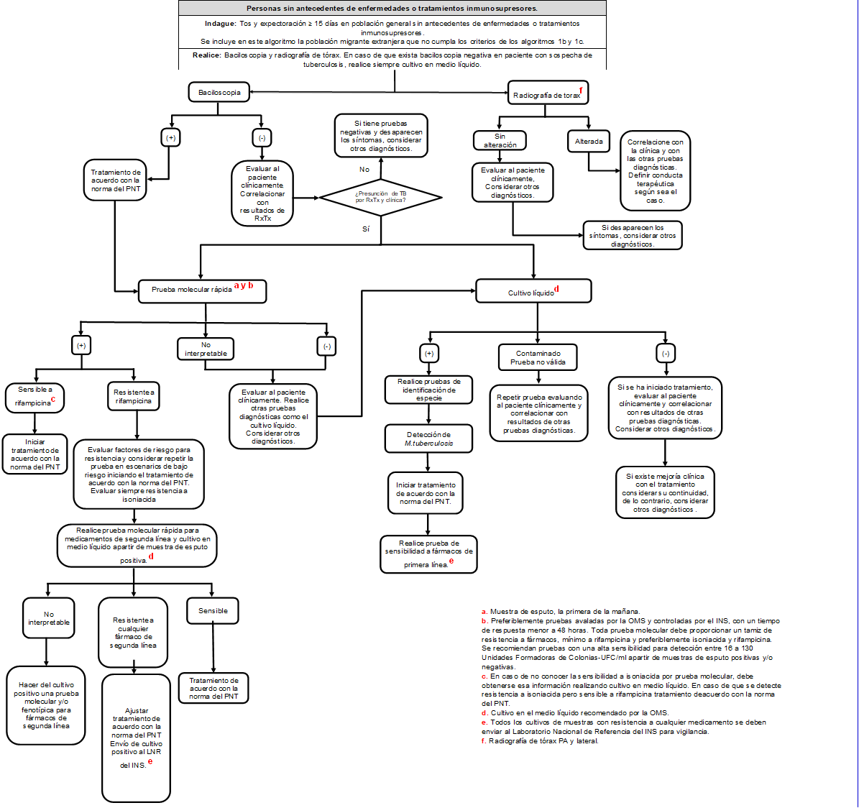
ANEXO 1a. Algoritmo de diagnóstico de la tuberculosis pulmonar activa en adultos que no pertenece a grupos vulnerables ni de alto riesgo

Slide 10
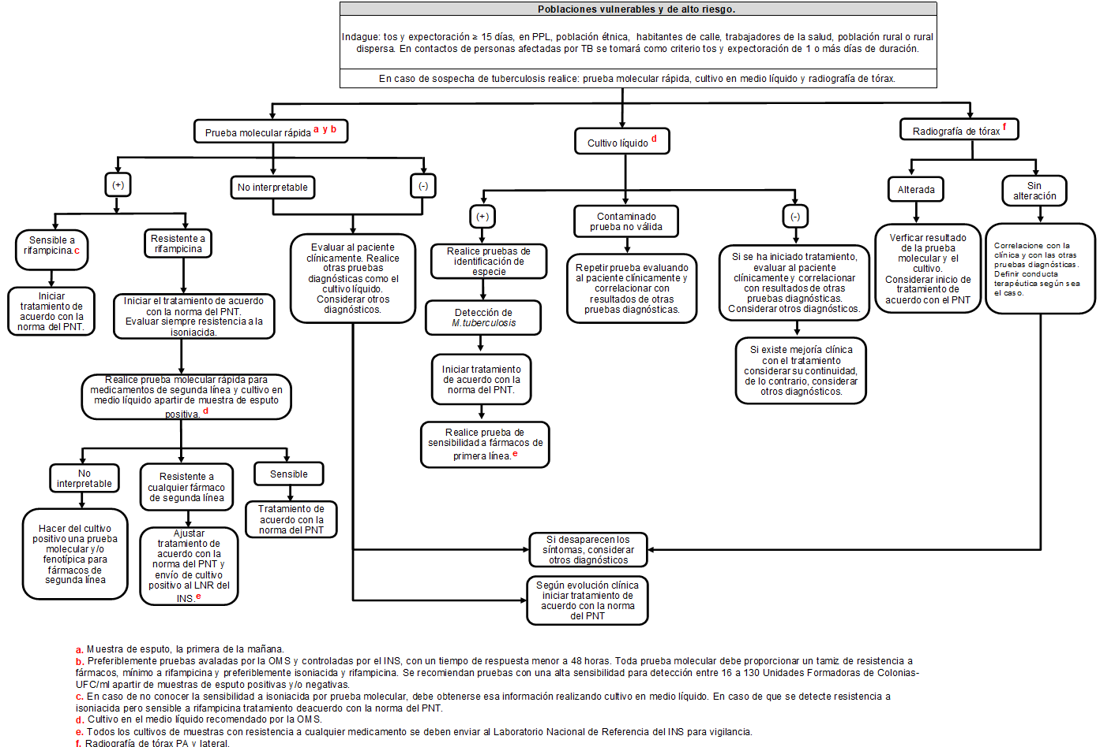
ANEXO 1b. Algoritmo de diagnóstico de la tuberculosis pulmonar activa en grupos vulnerables o de alto riesgo.

Slide 11
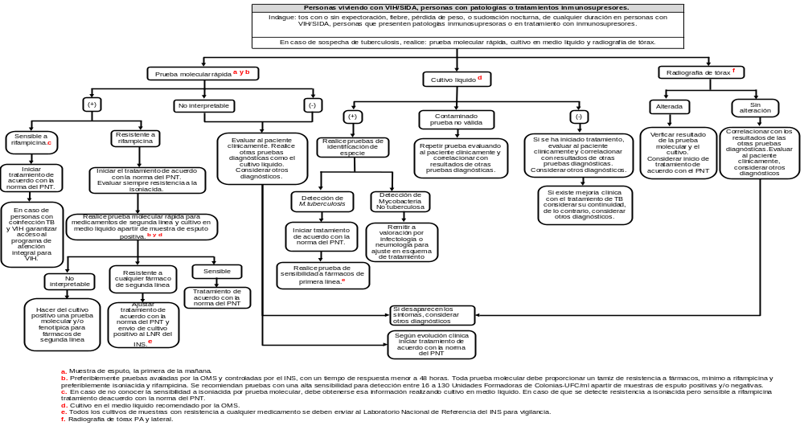
ANEXO 1c. Algoritmo de diagnóstico de la tuberculosis pulmonar activa en personas viviendo con VIH o con antecedentes de enfermedades o tratamientos inmunosupresores

Slide 12
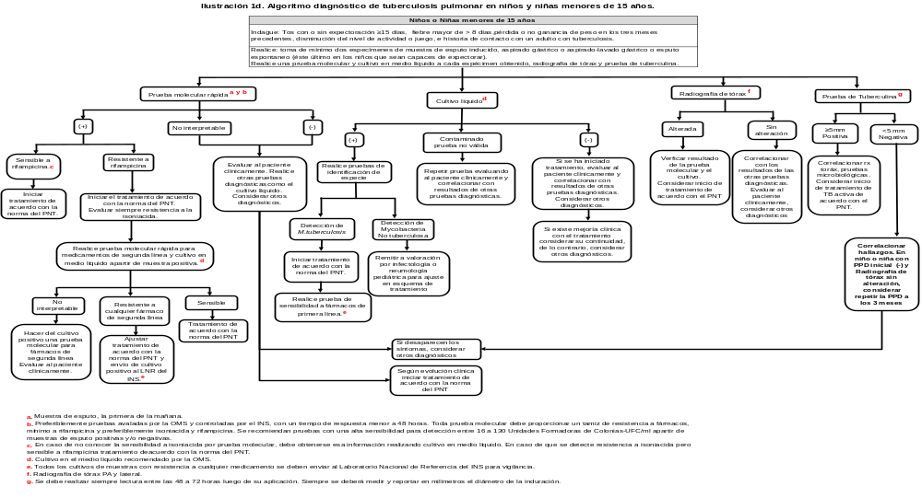
ANEXO 1d. Algoritmo de diagnóstico de la tuberculosis pulmonar activa en menores de 15 años

Slide 13
Responsabilidades de los prestadores del servicio de salud frente al cumplimiento de los algoritmos diagnósticos
Conocer definiciones operativas y metas de captación.
Entrenamiento para evaluar calidad en las muestras.
Gestionar las atención necesaria coordinado con EAPB
No horarios o restricción envío de muestras
Registro nominal personas SR y protocolos.
Proveer frascos toma Bk y medidas bioseguridad.
Sistema de alerta critico reporte de casos positivos tiempo máximo respuesta.
Garantizar sistema de referencia y contrarrefeencia de muestras antes de 48hrs.
La baciloscopía, cultivo líquido, prueba molecular y de sensibilidad no requieren autorización previa y pueden ser prescritas por cualquier trabajador de la salud capacitado o entrenado.
Definir procedimiento para recepción muestras derivadas búsqueda comunitaria

Slide 14
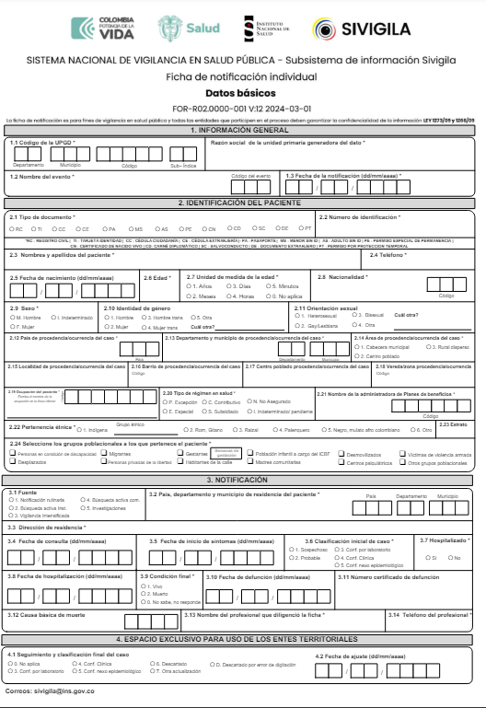
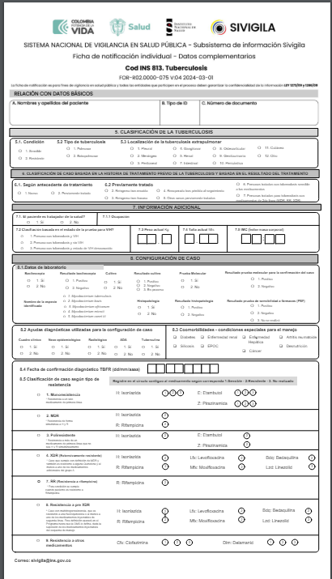
NOTIFICACIÓN A SIVIGILA
Se realiza la notificación a través de ficha individual (código 813), los casos confirmados por laboratorio, por clínica o por nexo epidemiológico de tuberculosis.

